Slide 1

B站：万物_安宁
双有源桥（DAB）变换器详解

Slide 2
拓扑及基本原理
目录
基本调制策略
contents
优化调制总结
总结

Slide 3
B站：万物_安宁
01
chapter
拓扑及基本原理

Slide 4
输入电压V1，输出电压V2，漏感L，开关器件S1-S8，输入输出电容C1、C0。
电感L在变换器中起到了传输能量的作用，通过控制原副边的开关管通断顺序来实现传输功率的大小。
为简化后续分析过程，假设如下：
①变换器处于稳态工作；
②变压器励磁电感无穷大；
③所有器件均为理想，不考虑额外的寄生参数影响；
④开关管并联电容与等效电感 L 的谐振频率远小于变换器的工作频率。

Slide 5
B站：万物_安宁
02
chapter
基本调制策略

Slide 6
基本对称移相调制策略
单移相调制（SPS）
双移相调制（DPS）
扩展移相调制（EPS）
三重移相调制（TPS）
D
D1,D2
D1,D2
D1,D2,D3
D2=0
D3=0
D2=D3=0
6

Slide 7
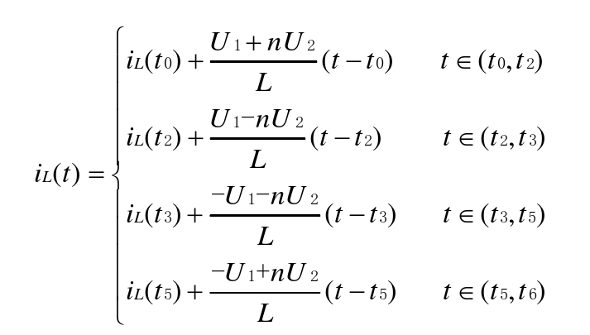
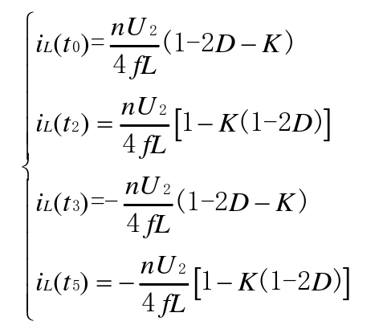
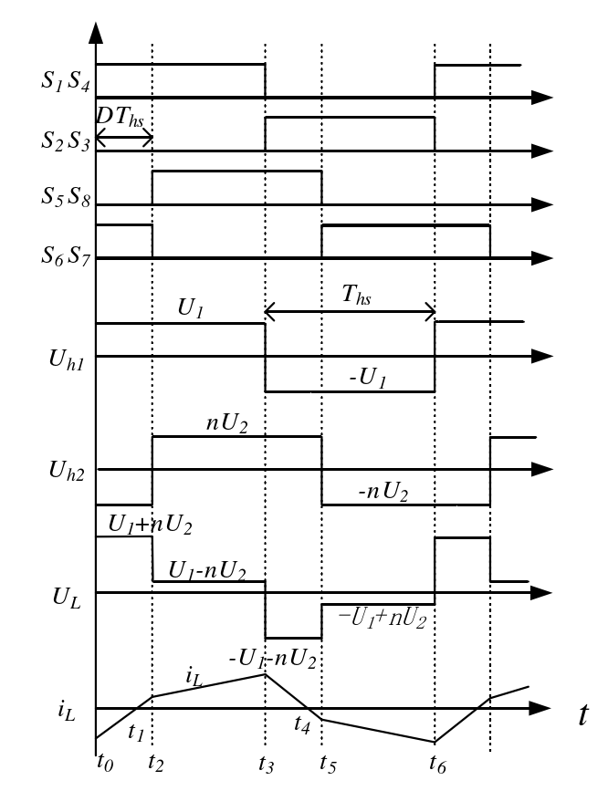
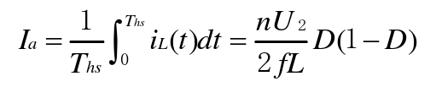

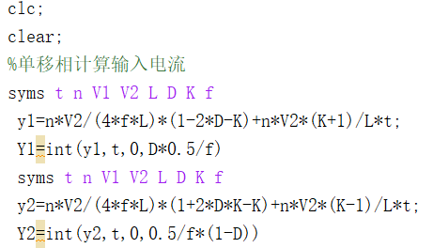

单移相（SPS）
7
参考：双有源桥DC-DC变换器的研究 –郭华越

Slide 8
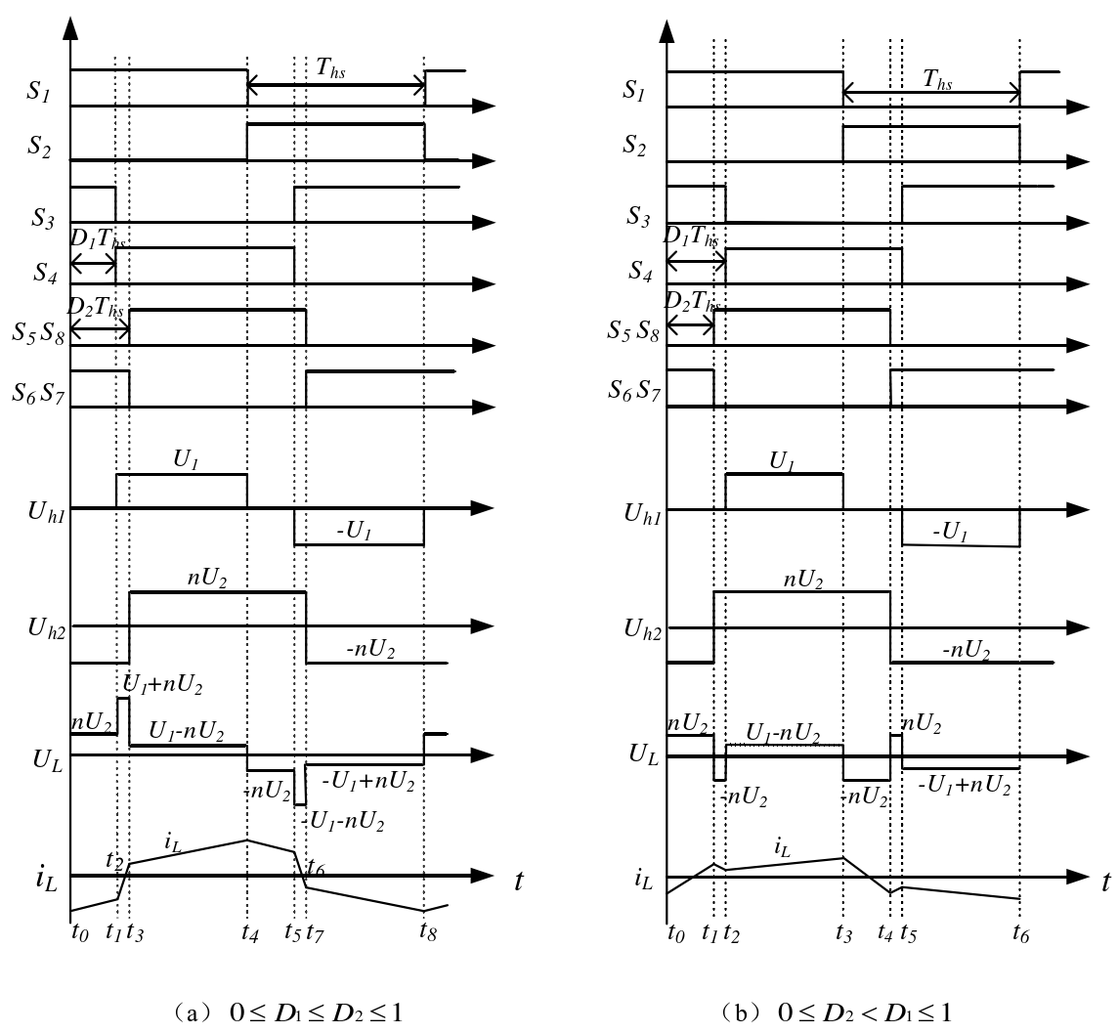
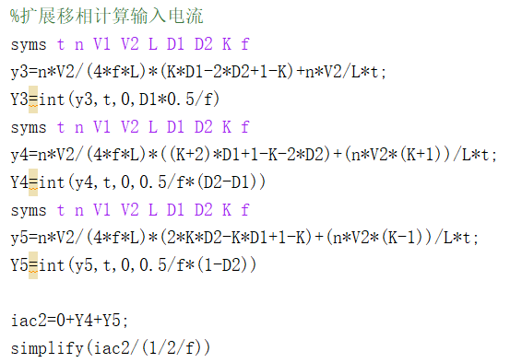
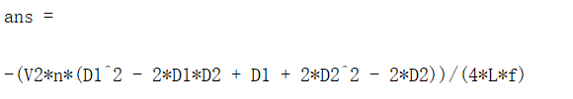
扩展移相（EPS）

Slide 9
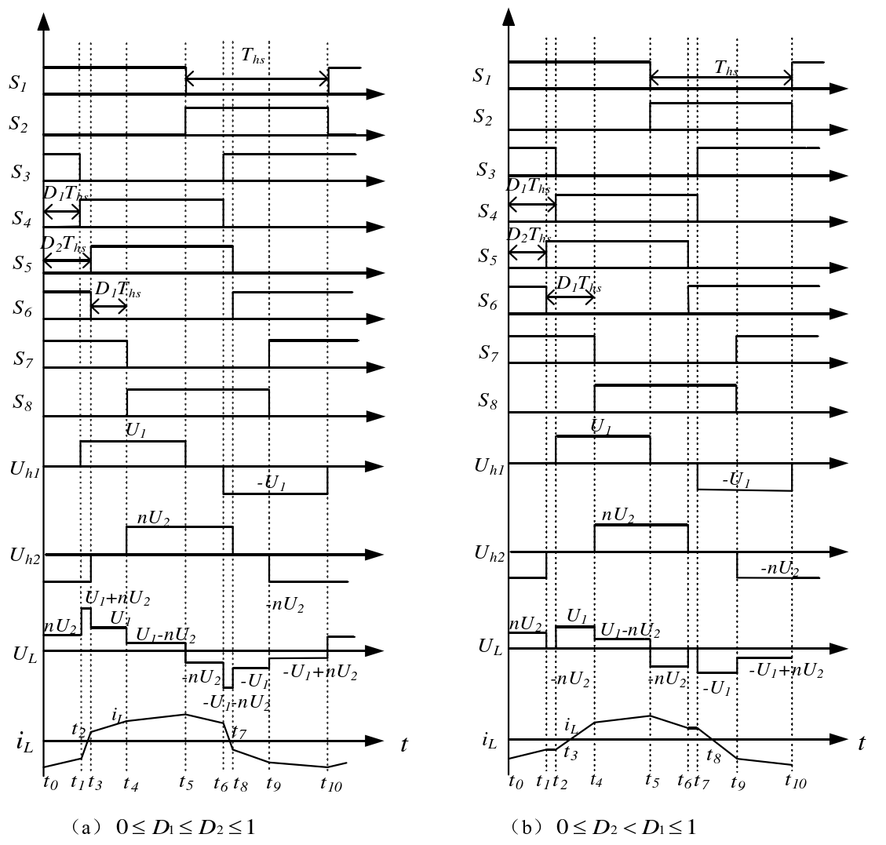
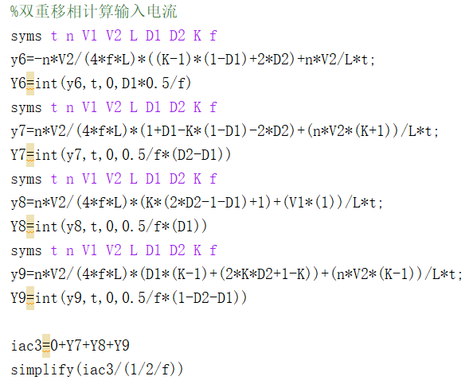

双重单移相（DPS）

Slide 10
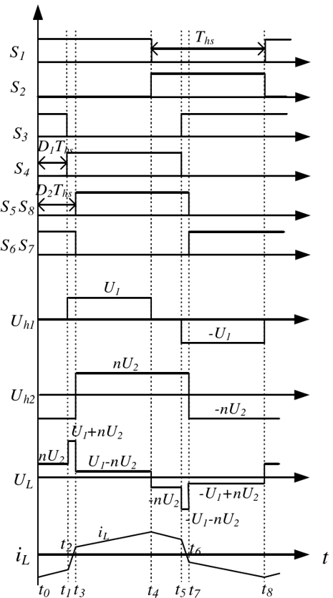
电感电流和输入输出电流要注意区分。
求变换器的功率特性需要的是输入输出电流，优化有效值和电流应力是针对电感电流，在不同调制策略下，两者存在差异，这也是多数情况下求解功率方程错误的地方。

Slide 11
B站：万物_安宁
03
chapter
优化调制策略

Slide 12
DAB变换器
电流应力、电流有效值、软开关范围、回流功率、设计问题
SPS、EPS、DPS、TPS、MPS、VF、APS
时域、频域
12

Slide 13
电流应力
求解电流最大值表达式
KKT最优求解
拉格朗日乘数法求解
偏导最优值求解
待优化函数和约束方程
待优化函数和功率约束
待优化函数对移相角求偏导
*注：扩展移相的不同运行模式的选择也关系到电流应力的大小。

Slide 14
电感电流有效值（RMS）
求解电感电流表达式
GOC最优求解
拉格朗日乘数法求解
偏导最优值求解
待优化函数和功率约束
待优化函数对移相角求偏导
构建了评级函数

Slide 15
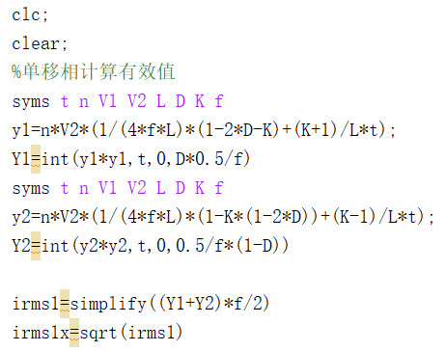

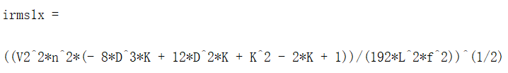
电感电流有效值(RMS)
类比，EPS,DPS,TPS这里的积分是需要半个周期中所有部分的电感电流来进行积分。

Slide 16
软开关
MOSFET
（ZVS,ZCS）
IGBT
电感电流
大于0或者小于0
等于0

Slide 17

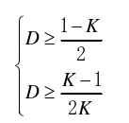


ZVS——单移相（SPS）
在开关管被触发导通时，如果此时与其反并联的二极管已经导通，则加在上面的电压已经被箝位为零，则可以认为开关管实现了ZVS。那么并联的电容完成充放电是关键的。
*在多数论文中，直接用0来作为软开关的判断，精确条件下，软开关的判断还与并联电容和端口电压直接相关，只不过在多数条件下，并联电容太小，导致计算出电流1A甚至更小，就近似为0。
17

Slide 18
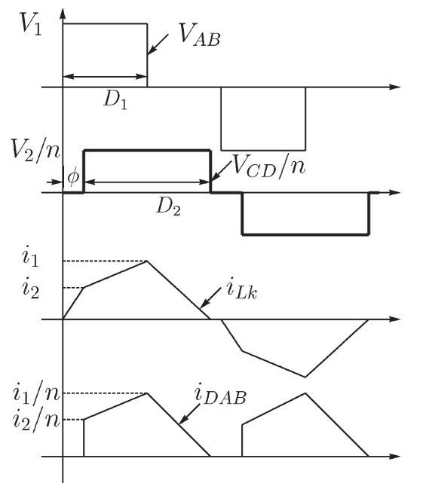
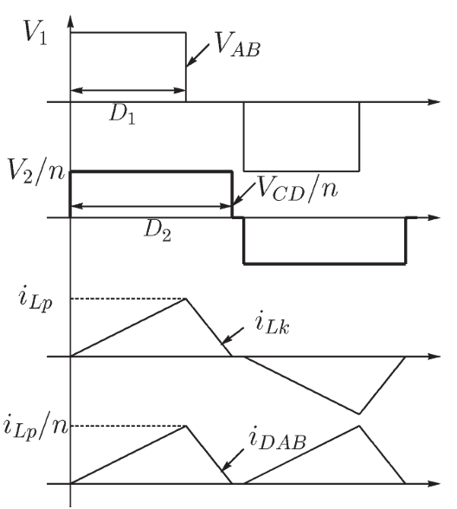
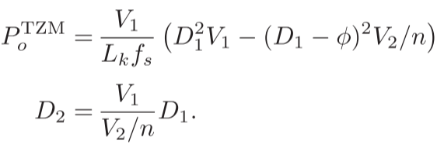
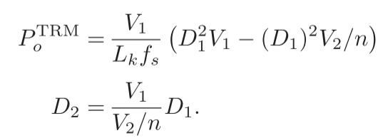
ZCS——TZM,TRM
一侧零电压开通，一侧零电流关断。
但是要考虑电流峰值问题。
参考：Hybrid Modulation for Dual-Active-Bridge Bidirectional Converter With Extended Power Range for Ultracapacitor Application

Slide 19

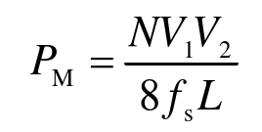



参数设计
电感设计L：
理论上，DAB变换器最大传输功率的最小值应该大于实际需要传输的最大功率，即
DAB最大传输功率：
可以计算出N和L之间满足的约束条件：
设最大传输功率的最小值：
设定DAB变换器额定功率为PN，另外考虑1/3的过载量这样变换器传输的最大功率Pmax =(4/3)PN：
参考：双有源全桥变换器高性能调制及数字化设计研究

Slide 20
传递函数

Slide 21

B站：万物_安宁
感谢聆听，批评指导

